Slide 1
DEPARTAMENTO DE CIENCIAS ECONÓMICAS, ADMINISTRATIVAS Y DEL COMERCIO
CARRERA DE ADMINISTRACIÓN TURÍSTICA Y HOTELERA
TEMA:
“EL TURISMO EXPERIENCIAL COMO ALTERNATIVA PARA EL DESARROLLO SOSTENIBLE DE LA PARROQUIA DE ARCHIDONA, NAPO”
AUTOR: COLLAGUAZO ILLICACHI, CAROLINA ISABEL; REISANCHO SUNTAXI, JÉSSICA PAMELA
DIRECTORA: Msc. Escobar Moyano Olga Maritza
SANGOLQUÍ
2021

Slide 2
PROBLEMA
La parroquia de Archidona tiene un gran potencial para realizar un turismo experiencial, sin embargo existe una escasez de proyectos dirigidos a este tipo de turismo
Hay poco apoyo por parte del gobierno local a prestadores de servicios turísticos y a las comunidades
Poca difusión por parte del GAD, de todos sus atractivos tanto naturales como culturales a través de medios actualizados y mas conocidos.
La crisis sanitaria provocada por el brote de SARS-CoV-2 (COVID-19)

Slide 3
INTRODUCCIÓN
Turismo experiencial como alternativa de desarrollo sostenible
Respuesta de la contención de la pandemia
Creación de políticas que fomenten el espíritu empresarial y trabajo digno
Actualmente este tipo de turismo es uno de los mas requerido en estos tiempos
Favoreciéndose de esta manera tanto la oferta y la demanda como el medio en el que se desarrolla la actividad turística

Slide 4
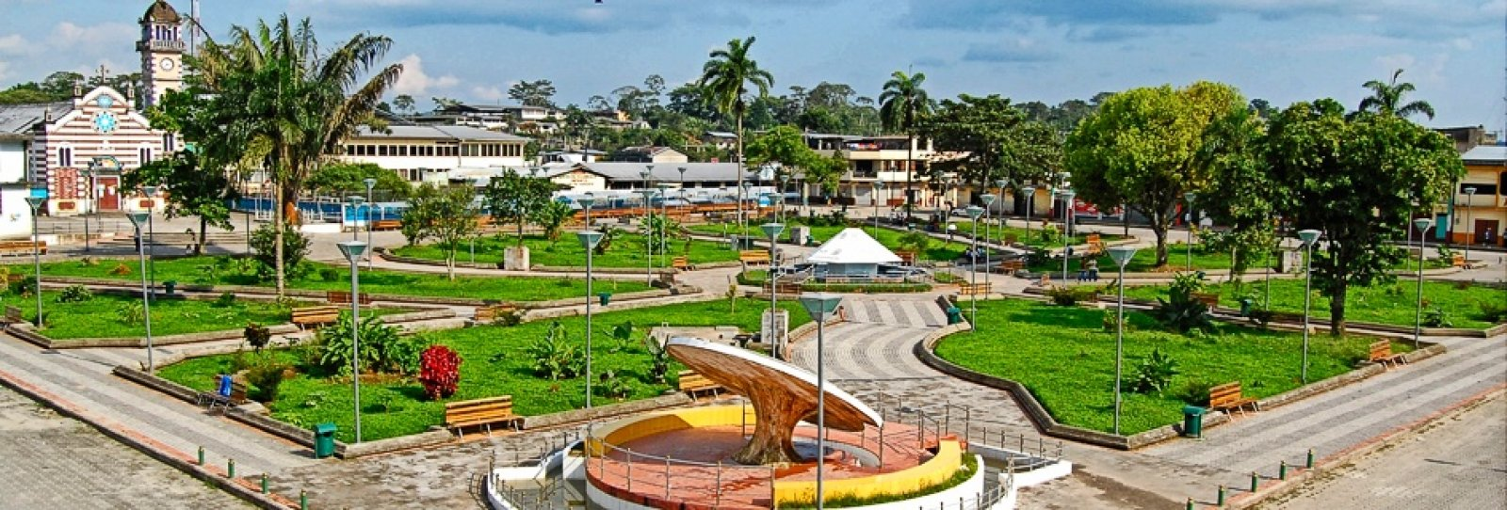
OBJETIVOS
Analizar el turismo experiencial como alternativa de desarrollo sostenible de la parroquia de Archidona, provincia de Napo
Diagnosticar la situación actual de la parroquia
Definir el perfil del turista experiencial
Diseñar acciones para el fortalecimiento del turista experiencia y el diseño de una ruta turística

Slide 5
MARCO TEORICO
Los cuatro reinos de la Experiencia Turística
Conexión psicológica
Diversión
Aprendizaje
Atractivo físico
Interacción
Participación
activa
Participación pasiva
Conexión física
En el marco de la sostenibilidad que tratar la economía, la sociedad y el medio ambiente, de manera que, se puedan minimizar los daños causados ​​por sus actividades comerciales.

Slide 6
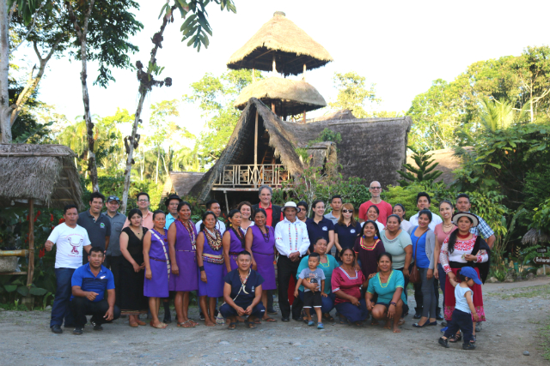
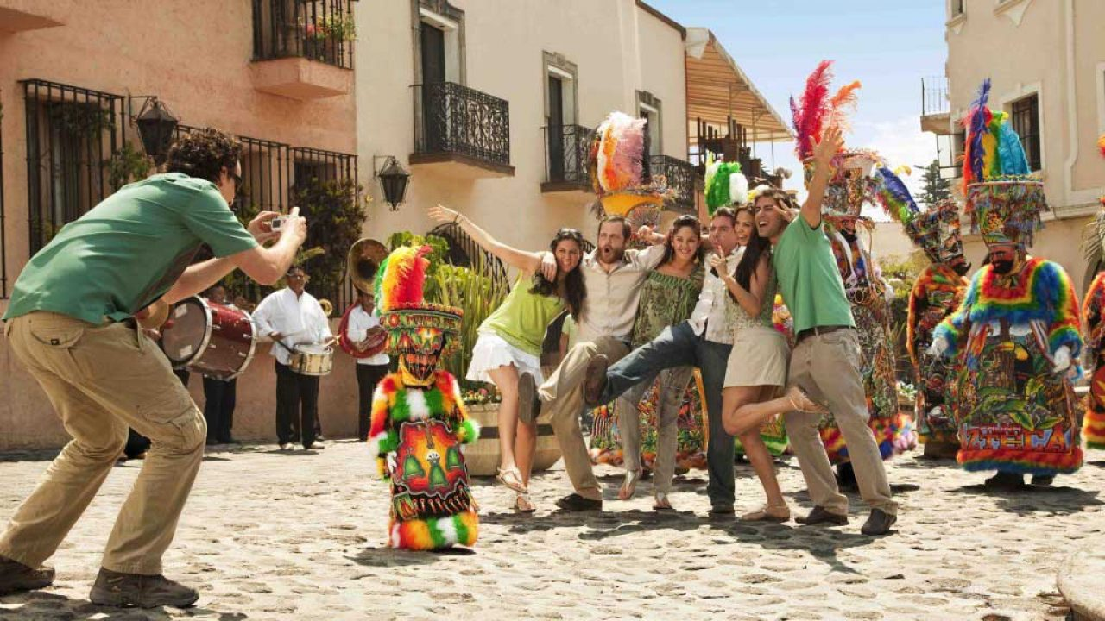
MARCO REFERENCIAL
Se destacan estudios realizados en Perú, México y España, quienes han implementado el turismo experiencial en la mayoría de sus comunidades, por otro lado, se posee proyectos realizados en Ecuador.

Slide 7
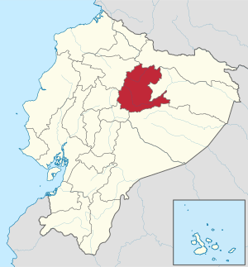
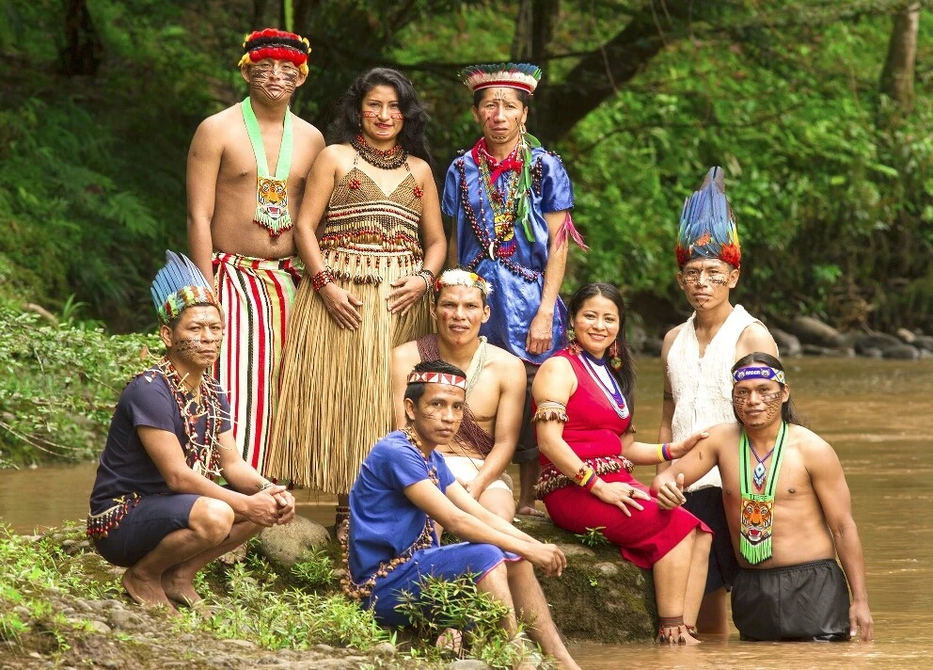
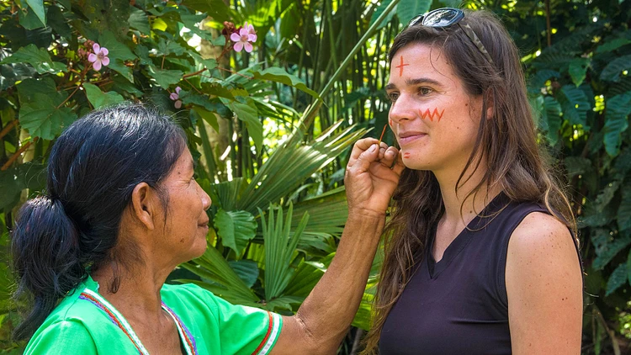
COMUNIDAD KICHWA AMAZÓNICA
El Ecuador goza de una gran diversidad cultural
Región Amazónica existen cerca de 9 nacionalidades indígenas
Archidona se encuentra habitada principalmente por los Kichwas Amazónicos
Participarán como anfitriones y prestadores de servicios: Alojamiento, A & B, talleres y recreación.
Experiencia de viaje
Conjunto de impresiones físicas, emocionales, sensoriales, espirituales y / o intelectuales
Planean, disfrutan en el destino de su elección
Genera un recuerdo
TURISMO EXPERIENCIAL

Slide 8
MARCO METODOLÓGICO
Población Objeto de Estudio
Procedimiento Para Recolección y Análisis de Datos
Cualitativa
Cuantitativa
Enfoque de investigación mixta
Población infinita
Por su Finalidad Aplicada
Por las Fuentes de Información Mixto
Por las Unidades de Análisis In Situ
Por su Aplicación no Experimental
Tipología de Investigación
Muestra:
267 turistas
Instrumentos de recolección de información
Bibliográfica Entrevistas
Encuestas

Slide 9
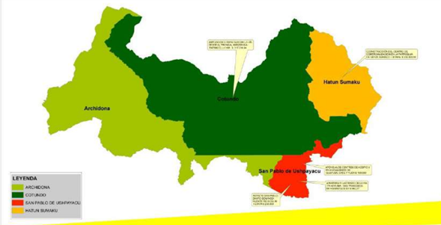
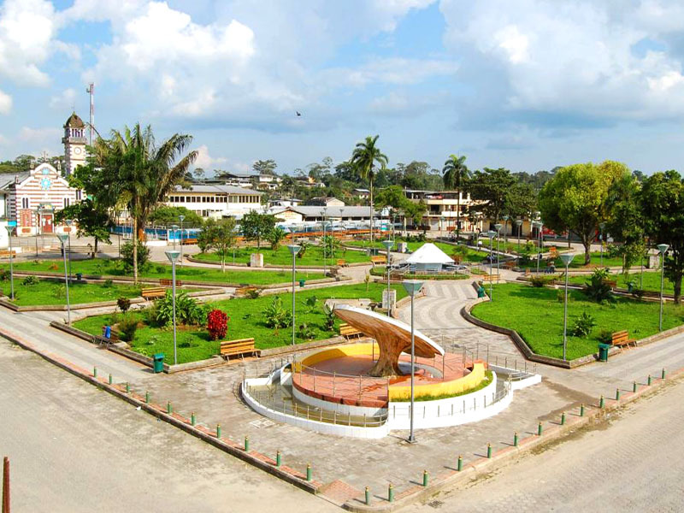
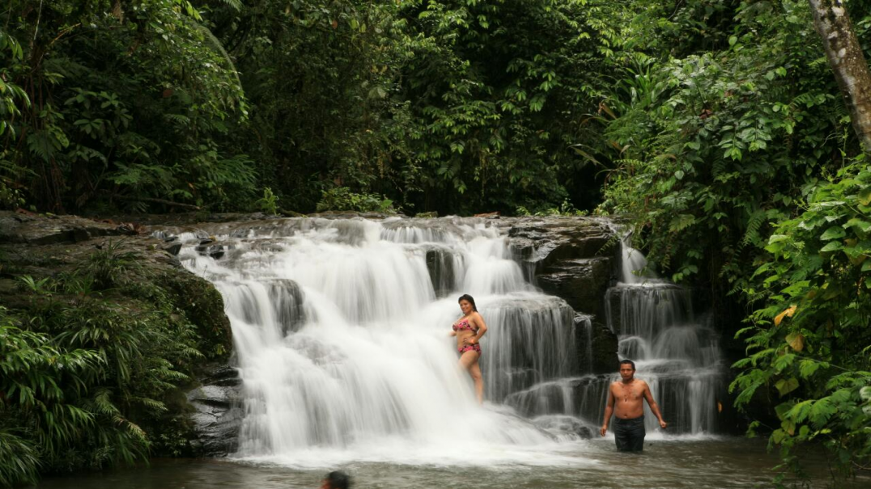
Resultados
Extensión: 956,85 km2
Clima: cálido húmedo
Temperatura: 24° C
Bosques húmedos de mayor riqueza biológica del país
Gran biodiversidad de flora y fauna
Población: 7159 hombres (46.08%) y 7390 mujeres (47.57%)
Actividades económicas: Agricultura, quehaceres domésticos, servicios

Slide 10
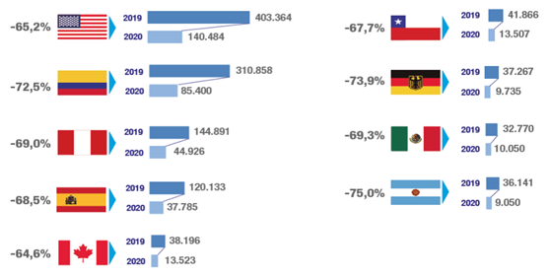
Situación actual
La industria del turismo cayó un 83% en el primer trimestre de 2021
El número de viajeros de Ecuador, Turquía y Sudáfrica ha disminuido en un 75% en 2020
Llegada de vacunas y eliminación del impuesto a la salida de divisas mejoran el panorama
Llegadas de Extranjeros al Ecuador

Slide 11
Atractivos naturales

Slide 12
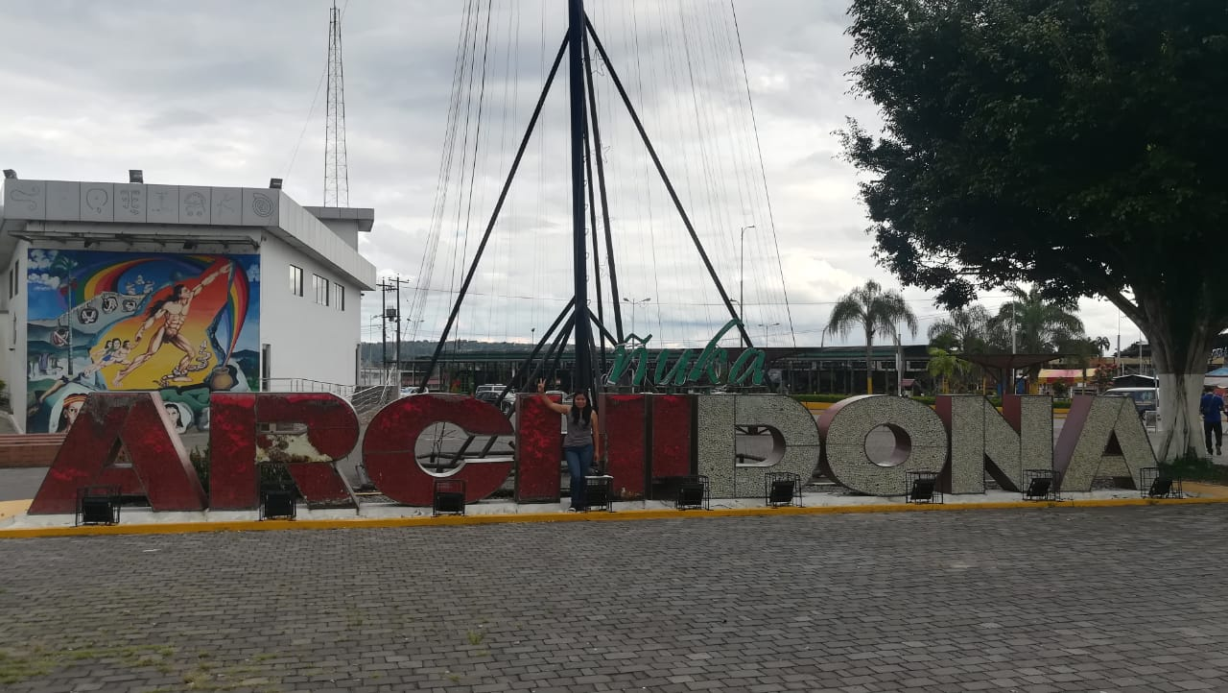
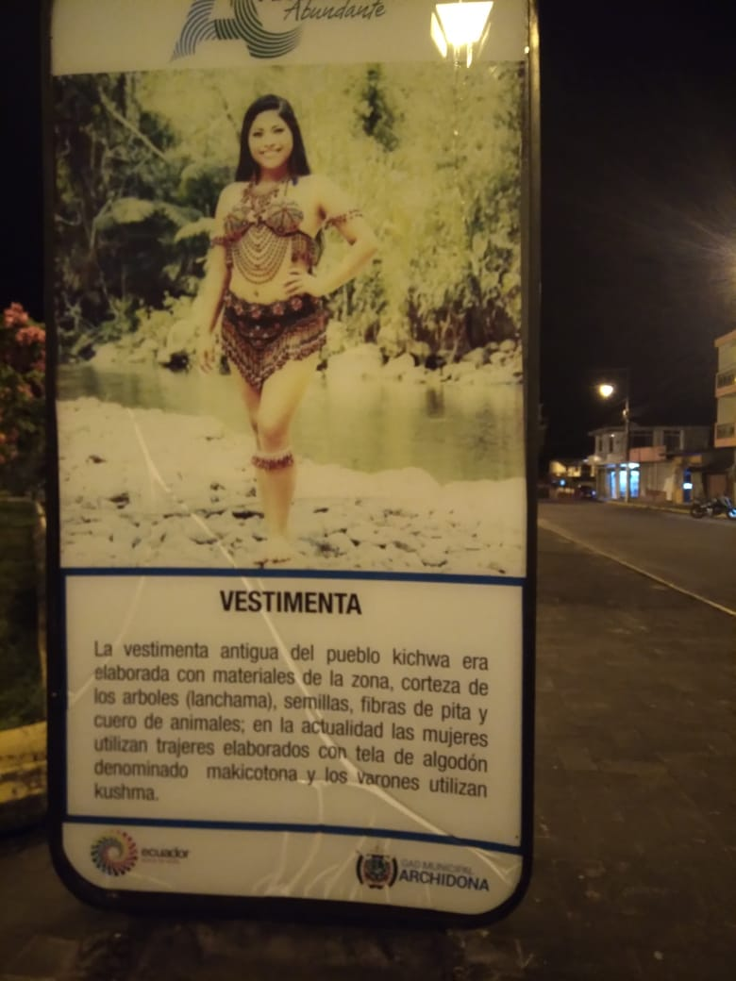
Atractivos culturales

Slide 13
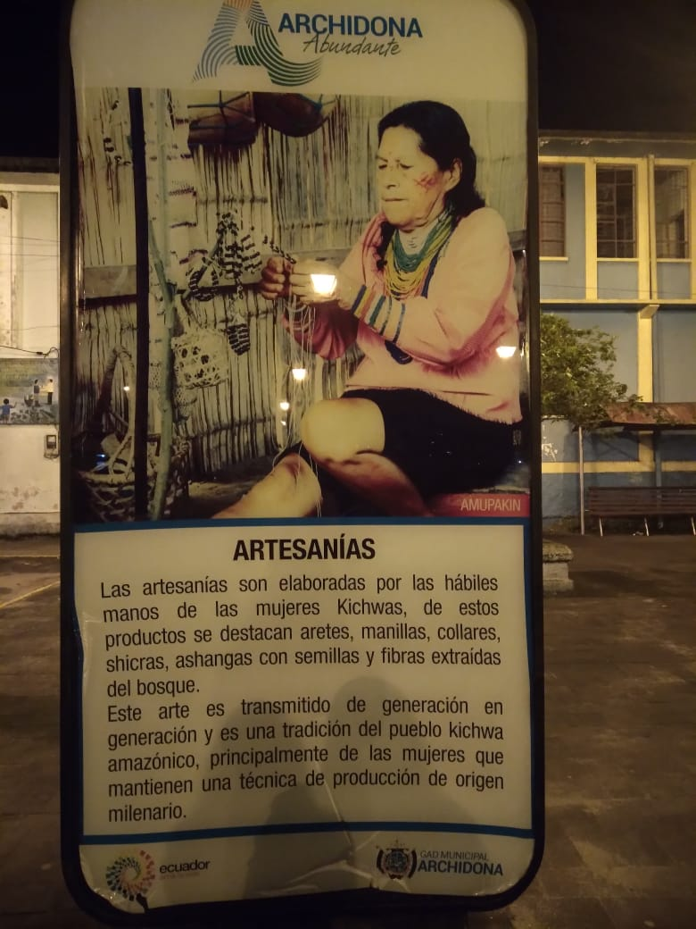
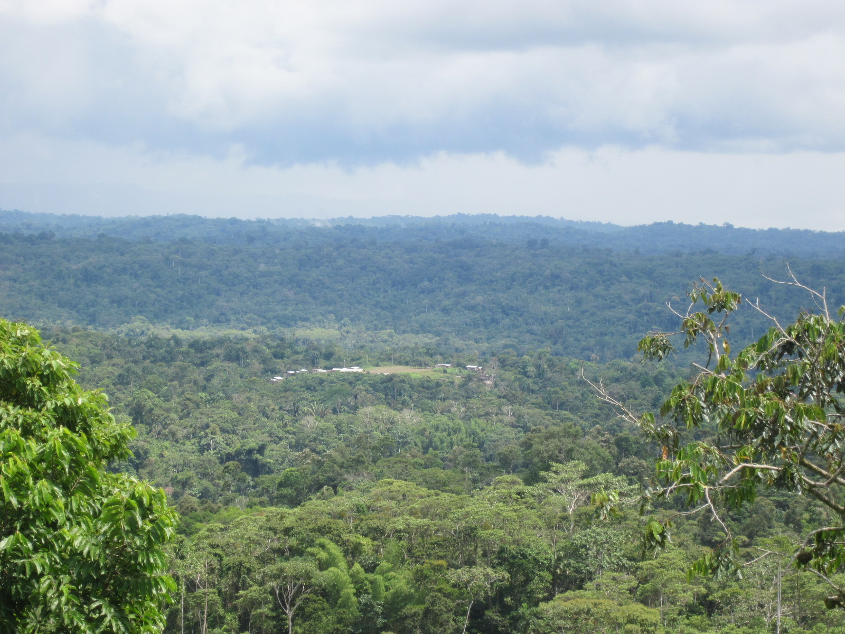
Comunidades

Slide 14
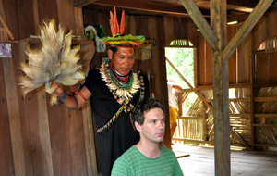
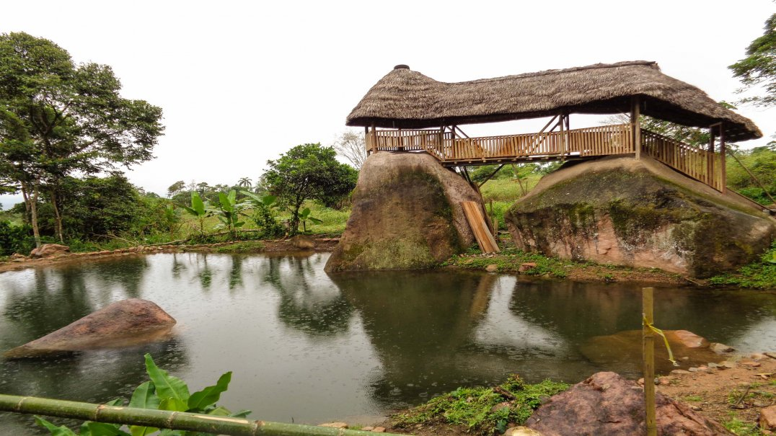

Slide 15
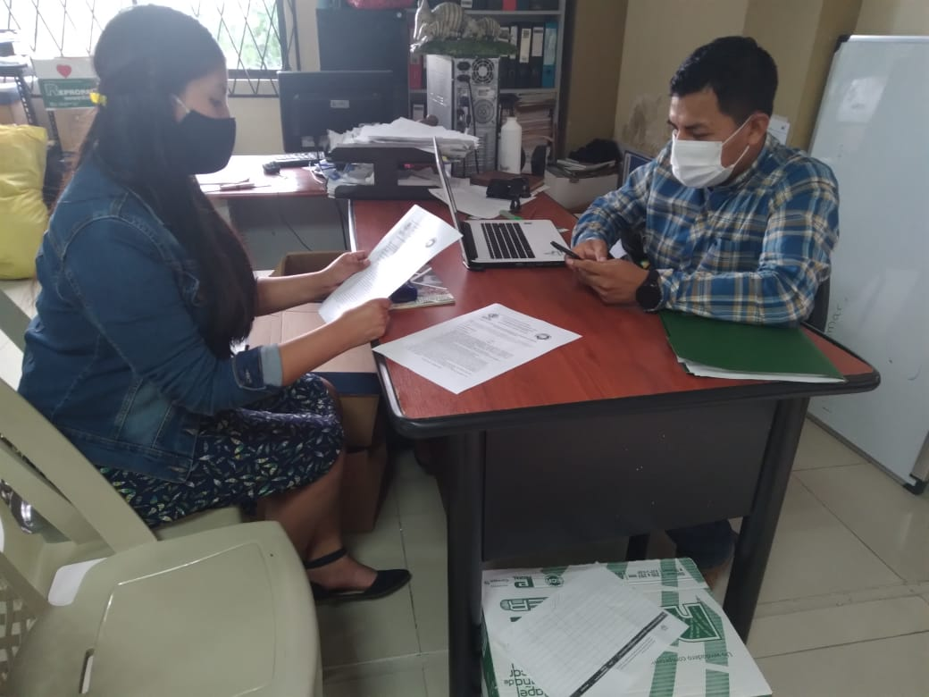
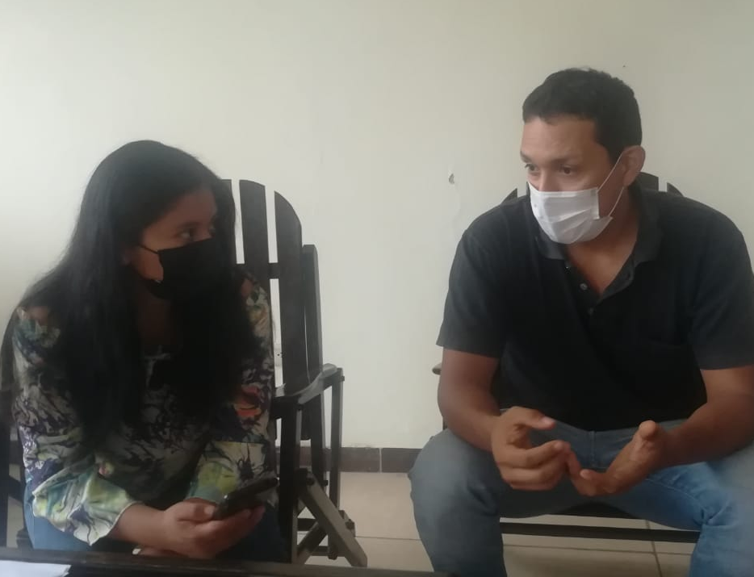
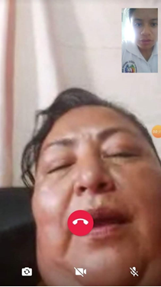
ENTREVISTAS

Slide 16
ENCUESTAS APLICADAS A TURISTAS
83,5% Si 16,5% No
38% 26-36 años 27,8% 37-57 años 26,5% 15-25 años
49,6% M 48,8% F
54% Tercer nivel 37,2% Secundaria
50,8% Empleado dependiente 23,6% Empleado independiente 20,8 % Empleado eventual / estudiante
58,8% 400-600 16,8% 601-800 16,4% 801-1500
55% Familia 22,9% Amigos 9,6% Pareja
80,8% Recreación y ocio
41,5% Recomendado 31,55 Redes sociales 12,1% Agencias de viajes 7,3% Medios tradicionales

Slide 17
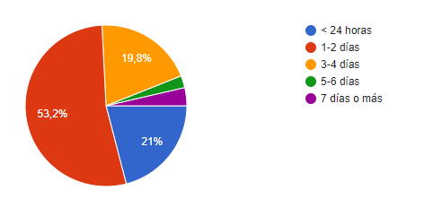
53% Primera vez 39,4% 2-3
53,2% 2-3 días 21% <24 horas 19,8% 3-4 días
49,6% <$50 33,3% $51-$100 15% $101-$200
56,4% Fines de semana 31,6% Feriados 10,8% Lunes a Viernes
70,4% Atractivos naturales 16,6% Calidad en el servicio 8,1% Accesibilidad
58% Atractivos naturales 51% Atractivos culturales
57,4% Satisfactoria 40,2% Buena
35,7% Actividades creativas 16,9 Participación en talleres 15,7% Intercambio cultural
99,2% Si
36% Ceremonia 32% Agrícolas 12% Platos típicos 8% Petroglifos 7% Artesanías 6% Pesca ancestral
86,7% Si 11,6% No
69,3% 100-150 23,5% 151-200 6% 201-250

Slide 18
PROPUESTA

Slide 19
FODA
Fortalezas
1.- Conserva gran potencial en sus actividades agrícolas, ganaderas, artesanales, recursos culturales y naturales, manifestaciones culturales y su gastronomía local.
2.- Amabilidad de la gente.
3.- Gestión local participativa.
Oportunidades
1.- Nuevas tendencias del mundo actual en actividades que buscan experiencias únicas
2.- Después de atravesar una emergencia sanitaria se ha dado preferencias al medio rural.
3.- Prestadores de servicios dispuestos a participar en proyectos que impulsen la generación de nuevas experiencias para sus clientes.
4.- Interés de turistas en conocer las actividades cotidianas de la población de la parroquia de Archidona.
Debilidades
1.- Escasa asignación de recursos económicos al turismo.
2.- Falta de señalética para llegar a las diferentes comunidades.
3.- Tecnología e información limitada.
Amenazas
1.- Rebrote del virus y la paralización de actividades.
2.- Crisis económica mundial.
3.- Migración de la población a grandes ciudades.

Slide 20
ACCIÓN
Social
*Crear un fondo para apoyar micro pequeñas y medianas empresas de prestación de servicios públicos
Económica
Ambiental
*Capacitar a los prestadores de servicios turísticos.
*Capacitar a la parroquia sobre limpieza y conservación de atractivos turísticos

Slide 23
CONCLUSIONES
La parroquia de Archidona en el cantón Napo, es un pueblo milenario del Ecuador donde sus costumbres, leyendas y tradiciones perduran en el tiempo y en la identidad de sus habitantes
Se concluye que visitantes del cantón tienen un alto nivel de interés en las diferentes actividades que se realizan en la zona.
El turismo experiencial es una representación de la identidad pues el viajero disfruta de la región conectando con su historia y esto puede ser aprovechado para generar desarrollo a través del turismo.

Slide 24
RECOMENDACIONES
Se considera de vital importancia la intervención de instituciones municipales, entidades privadas y la academia ya sea proporcionando el recurso económico o habilitando capacitaciones dirigidas por expertos en el campo turístico
Las actividades turísticas dirigidas hacia un turismo experiencial se han convertido en una tendencia a la hora de realizar un viaje.
impulsar proyectos turísticos, como el de la ruta turística, que enlaza identidad de la parroquia con la necesidad de obtener vivencias únicas del turista

Slide 25
GRACIAS

